Slide 1

C H R I S T M A S prezentace - nová slovíčka množné číslo
Autor: Vladimír Mizera
Vytvořeno v rámci v projektu „EU peníze školám“
OP VK oblast podpory 1.4 s názvem Zlepšení podmínek pro vzdělávání na základních školách

Slide 2
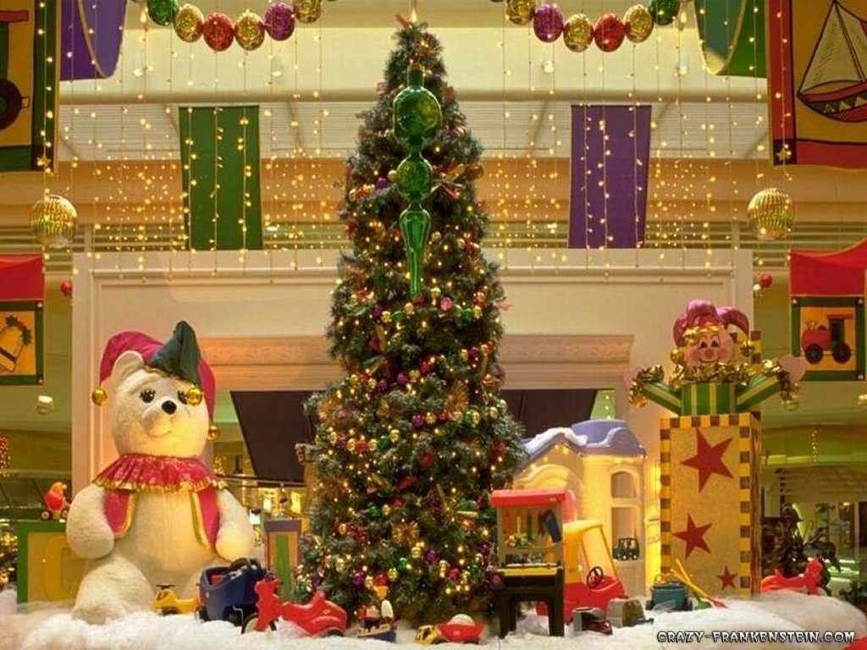
CHRISTMAS

Slide 3

BELL

Slide 4
BELLS

Slide 5
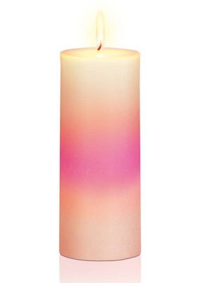
CANDLE

Slide 6
CANDLES

Slide 7
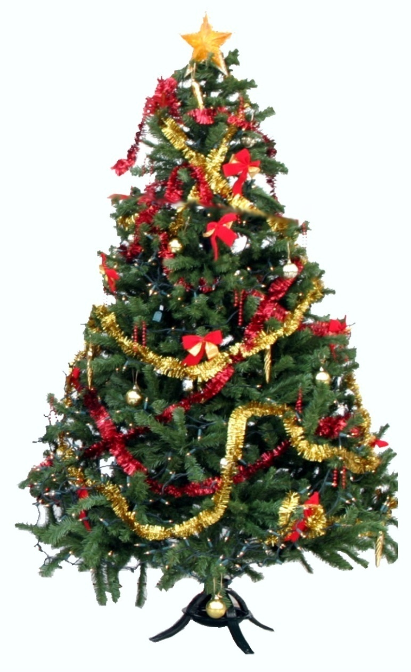
CHRISTMAS TREE

Slide 8

CHRISTMAS TREES

Slide 9

STAR

Slide 10
STARS

Slide 11

PRESENT

Slide 12
PRESENTS

Slide 13
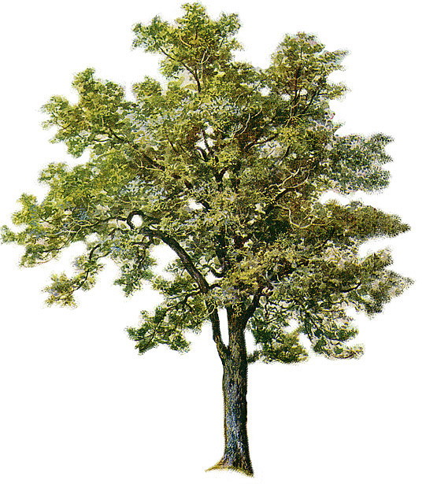
TREE

Slide 14
TREES

Slide 15
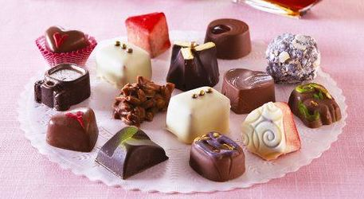
SWEETS

Slide 16
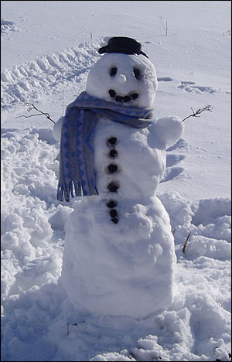
SNOWMAN

Slide 17
http://crazy-frankenstein.com/free-wallpapers-files/christmas-tree-wallpapers/christmas-tree-and-gifts.jpg
http://www.psdgraphics.com/file/gold-bell-icon.jpg
http://www.electricpig.co.uk/wp-content/uploads/2008/07/philips-imageo-wax-candles.jpg
http://www.halfvalue.com/christmas%20tree.jpg
http://www.psdgraphics.com/file/gold-star-graphic.jpg
http://www.ideachampions.com/heart/christmas-present1.jpg
http://www.mimibazar.cz/foto.php?id=38886152&tab=5
http://karenswhimsy.com/tree-clipart.shtm
http://blog.espoo.cz/2009_01_01_archive.html

